Slide 1
ПМ.02.«Участие в интеграции программных модулей» обучающегося по специальности 09.02.03 «Программирование в компьютерных системах»
Выполнили:
Волков Максим Александрович
Ларченко Михаил Андреевич
Денисов Матвей Валериевич
Курбанмухаммедов Стив Джумамурадович

Slide 2
Инструменты
Язык программирования: Lazarus, Pascal, Free Pascal
СУБД: SQLite
IDE:Lazarus

Slide 3
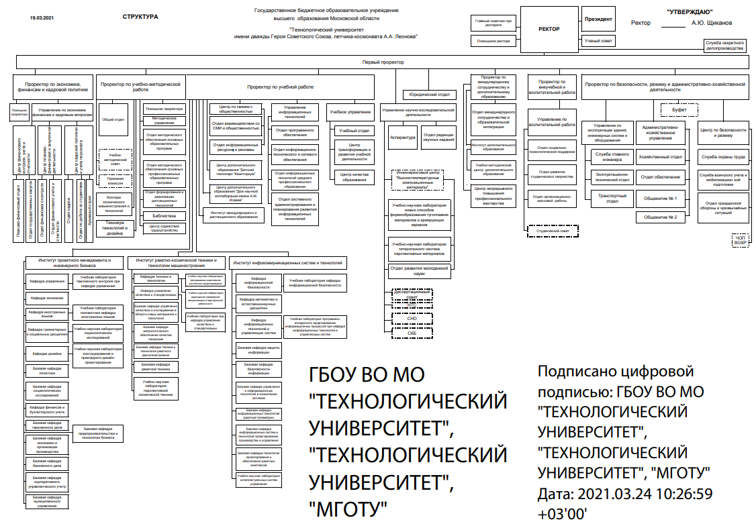
Организационная структура университета

Slide 4

Схема документооборота

Slide 5
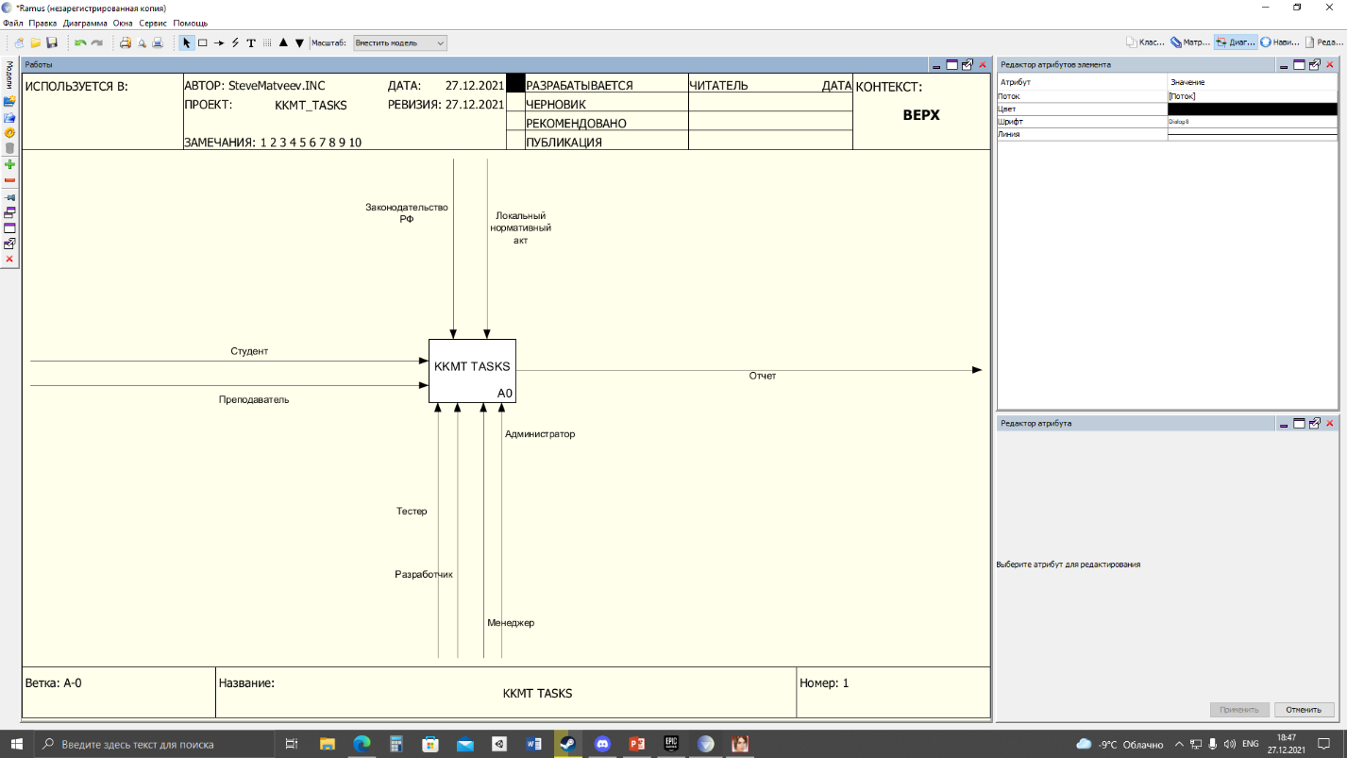
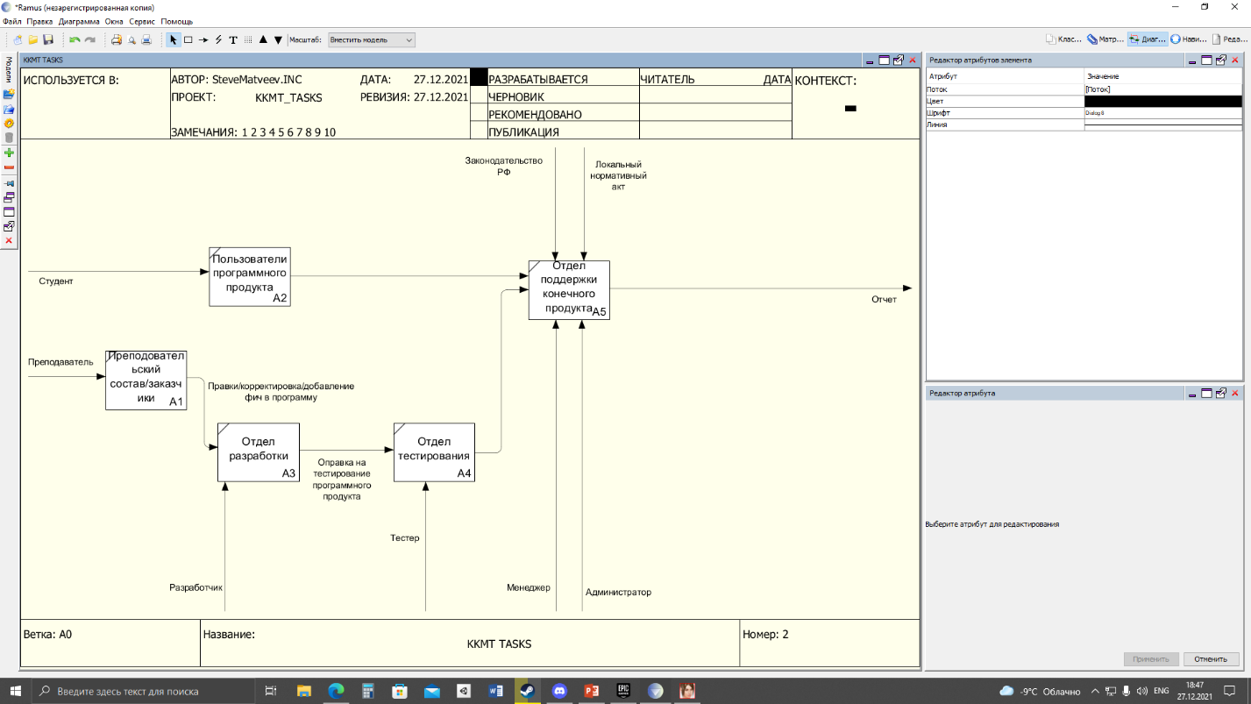
IDEF-МОДЕЛЬ

Slide 6
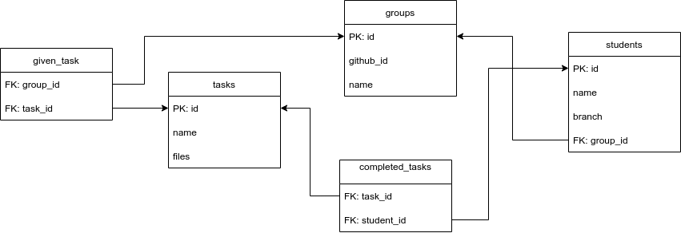
ER-ДИАГРАММА

Slide 7
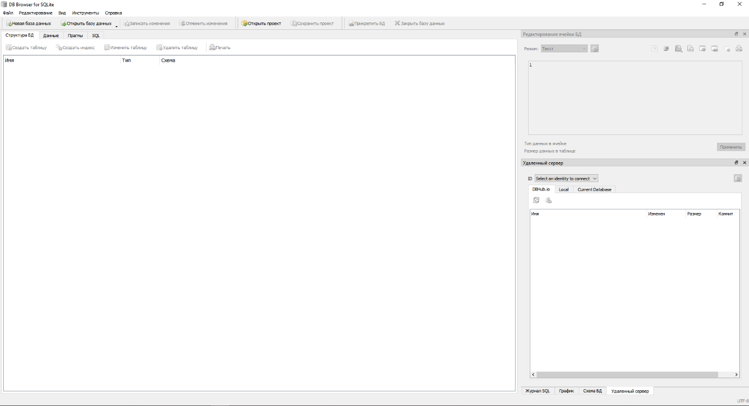
ПОСТРОЕНИЕ БАЗЫ ДАННЫХ

Slide 8
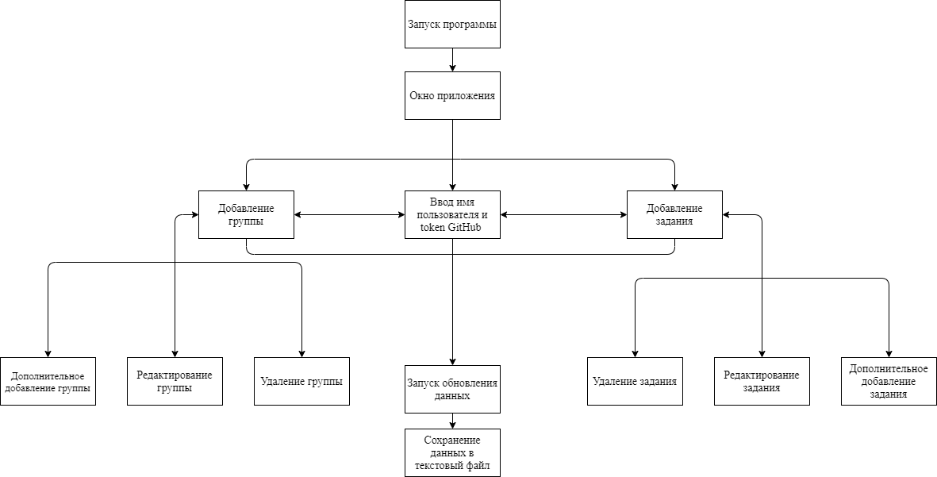
Сценарий использования приложения

Slide 9
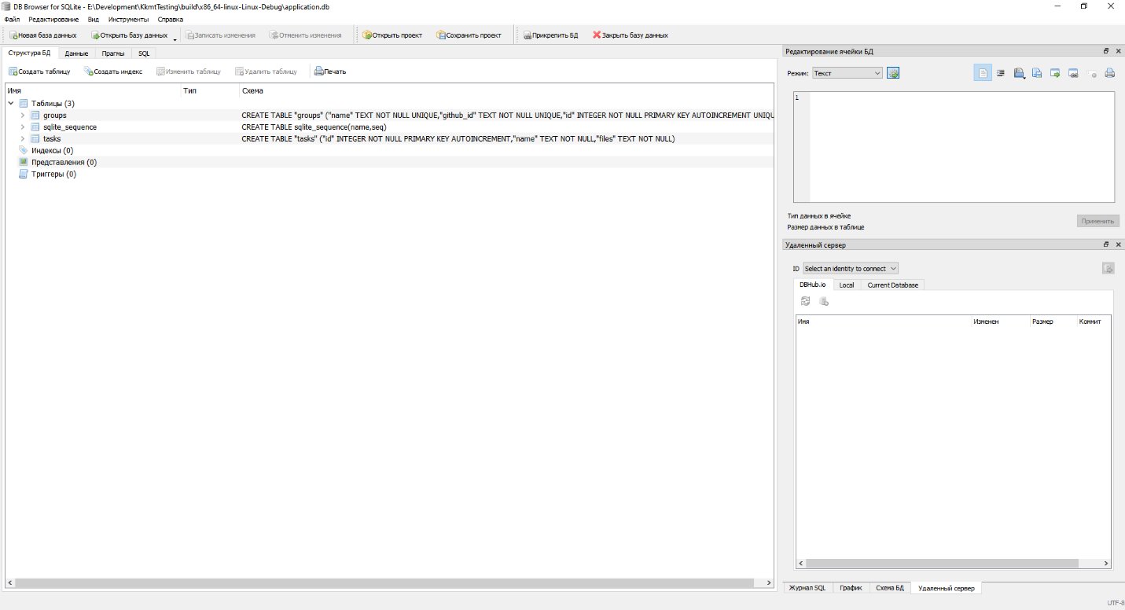
Администрирование базы данных

Slide 10
Спасибо за внимание

